Slide 1
KAMU İDARELERİNDE STRATEJİK PLANLAMAYA İLİŞKİN USUL VE ESASLAR HAKKINDA YÖNETMELİK
ATİLLA BACAK
İNSAN KAYNAKLARI GENEL MÜDÜRLÜĞÜ
EĞİTİM UZMANI

Slide 2
BİRİNCİ BÖLÜM Amaç, Kapsam, Dayanak ve Tanımlar
Amaç
MADDE 1 – (1) Bu Yönetmelik, stratejik plan hazırlamakla yükümlü kamu idarelerinin ve stratejik planlama sürecine ilişkin takvimin tespiti ile stratejik planların kalkınma planı ve programlarla ilişkilendirilmesine yönelik usul ve esasların belirlenmesi amacıyla hazırlanmıştır.

Slide 3
BİRİNCİ BÖLÜM Amaç, Kapsam, Dayanak ve Tanımlar
Kapsam
MADDE 2 –
(1) Bu Yönetmelik, 10/12/2003 tarihli ve 5018 sayılı Kamu Malî Yönetimi ve Kontrol Kanununa ekli (I) Genel Bütçe Kapsamındaki Kamu İdareleri, (II) Özel Bütçe Kapsamındaki İdareler ve (IV) Sosyal Güvenlik Kurumları sayılı cetvellerde yer alan kamu idarelerini ve mahallî idareleri kapsar.
(2) Yerine getirmekle yükümlü oldukları hizmetlerin hassasiyeti nedeniyle Millî Savunma Bakanlığı, Dışişleri Bakanlığı, Millî Güvenlik Kurulu Genel Sekreterliği, Millî İstihbarat Teşkilatı Müsteşarlığı, Jandarma Genel Komutanlığı ve Sahil Güvenlik Komutanlığının stratejik plan hazırlaması zorunlu değildir.
Notes:
Cetvellerin listesini word’den göster

Slide 4
BİRİNCİ BÖLÜM Amaç, Kapsam, Dayanak ve Tanımlar
Dayanak
MADDE 3 – (1) Bu Yönetmelik 10/12/2003 tarihli ve 5018 sayılı Kamu Malî Yönetimi ve Kontrol Kanununun 9 uncu maddesi hükmüne dayanılarak hazırlanmıştır.

Slide 5
5018 KMYKK 9. Madde
MADDE 9.- Kamu idareleri; kalkınma planları, programlar, ilgili mevzuat ve benimsedikleri temel ilkeler çerçevesinde geleceğe ilişkin misyon ve vizyonlarını oluşturmak, stratejik amaçlar ve ölçülebilir hedefler saptamak, performanslarını önceden belirlenmiş olan göstergeler doğrultusunda ölçmek ve bu sürecin izleme ve değerlendirmesini yapmak amacıyla katılımcı yöntemlerle stratejik plan hazırlarlar.

Slide 6
BİRİNCİ BÖLÜM Amaç, Kapsam, Dayanak ve Tanımlar
Tanımlar
MADDE 4 – (1) Bu Yönetmelikte geçen;
a) Kılavuz: Müsteşarlıkça yayımlanan, stratejik planlama kavramlarını ve stratejik planlama sürecine ilişkin usul ve esasları ortaya koyan, ihtiyaç ve gelişmelere göre güncelleştirilen belgeyi,
b) Mahallî İdare: Yetkileri belirli bir coğrafî alan ve hizmetlerle sınırlı olarak kamusal faaliyet gösteren belediye, il özel idaresi ile bunlara bağlı veya bunların kurdukları veya üye oldukları birlik ve idareleri,
c) Müsteşarlık: Devlet Planlama Teşkilatı Müsteşarlığını,
ç) Strateji Geliştirme Birimleri: Strateji geliştirme başkanlıkları ve strateji geliştirme daire başkanlıkları ile strateji geliştirme ve malî hizmetlerin yerine getirildiği müdürlükleri,
d) Stratejik Plan: Kamu idarelerinin orta ve uzun vadeli amaçlarını, temel ilke ve politikalarını, hedef ve önceliklerini, performans ölçütlerini, bunlara ulaşmak için izlenecek yöntemler ile kaynak dağılımlarını içeren planı,
e) Üst Yönetici: Bakanlıklarda müsteşarı, diğer kamu idarelerinde en üst yöneticiyi, il özel idarelerinde valiyi ve belediyelerde belediye başkanını,
ifade eder.

Slide 7
BİRİNCİ BÖLÜM Amaç, Kapsam, Dayanak ve Tanımlar, Genel ilkeler
MADDE 5 – (1) Stratejik planlama sürecinde;
a) Kamu idaresinin hizmetinden yararlananların, kamu idaresi çalışanlarının, sivil toplum kuruluşlarının, ilgili kamu kurum ve kuruluşları ile ilgili diğer tarafların katılımları sağlanır ve katkıları alınır.
b) Çalışmalar, strateji geliştirme biriminin koordinatörlüğünde tüm birimlerin katılım ve katkılarıyla yürütülür.
c) Stratejik planların doğrudan doğruya kamu idarelerince ve idarelerin kendi çalışanları tarafından hazırlanması zorunludur. İhtiyaç duyulması hâlinde idare dışından temin edilecek danışmanlık hizmetleri sadece yöntem ve süreç danışmanlığı ile eğitim hizmetleri konularıyla sınırlıdır.
ç) İlgili tüm kamu idareleri birbirleri ile uyum, işbirliği ve eşgüdüm içinde; hesap verme sorumluluğunun gereklerini dikkate alarak çalışır.

Slide 8
İKİNCİ BÖLÜM Stratejik Plan Hazırlamakla Yükümlü Kamu İdareleri
MADDE 6 –Geçiş takvimi (Kamuda ilk defa hazırlanan Stratejik Planlama sürecine yönelik maddedir)
ÜÇÜNCÜ BÖLÜM
Stratejik Planlama Sürecine İlişkin Takvim
Stratejik planların süresi, güncelleştirilmesi ve yenilenmesi
MADDE 7 –
1- Stratejik planlar beş yıllık dönemi kapsar.
2- Stratejik planlar en az iki yıl uygulandıktan sonra stratejik planın kalan süresi için güncelleştirilebilir.
Güncelleştirme, stratejik planın misyon, vizyon ve amaçları değiştirilmeden, hedeflerde yapılan nicel değişikliklerdir.

Slide 9
ÜÇÜNCÜ BÖLÜM Stratejik Planlama Sürecine İlişkin Takvim Stratejik planların süresi, güncelleştirilmesi ve yenilenmesi
(3) Ayrıca;
a) Görev, yetki ve sorumluluklarını düzenleyen mevzuatta değişiklik olması hâlinde ilgili kamu idaresinin,
b) Hükümetin değişmesi halinde mahalli idareler hariç diğer kamu idarelerinin,
c) Bakanın değişmesi halinde ilgili bakanlık ile bağlı ve ilgili kamu idarelerinin,
ç) Mahalli idarelerde üst yöneticinin değişmesi halinde ilgili mahalli idarenin,
d) Doğal afet, tehlikeli salgın hastalıklar veya ağır ekonomik bunalımların vuku bulması hallerinde ilgili kamu idarelerinin,
stratejik planları yenilenebilir.
(4) Yenileme, stratejik planın beş yıllık bir dönem için yeniden hazırlanmasıdır. Stratejik planın yenilenmesi kararı, yukarıdaki şartların oluşmasını müteakip en geç üç ay içinde alınır. Bu kararı takip eden altı ay içinde stratejik plan yenilenir.
(5) Stratejik planların yenilenmesinde bu Yönetmelik hükümlerine uyulur. Güncelleştirilme durumunda ise Müsteşarlığa ve Maliye Bakanlığına bilgi verilir.

Slide 10
ÜÇÜNCÜ BÖLÜM Stratejik Planlama Sürecine İlişkin Takvim Stratejik planların süresi, güncelleştirilmesi ve yenilenmesi
Hazırlık dönemi ve programı
MADDE 8 –
1- Kamu idarelerinin stratejik planlama süreci hazırlık dönemi ile başlar. Üst yönetici tarafından bir iç genelge ile çalışmaların başlatıldığı duyurulur.
2- Çalışmaların sevk ve idaresini yürütmek üzere strateji geliştirme biriminin koordinatörlüğünde bir stratejik planlama ekibi kurulur. Stratejik planlama ekibi hazırlık dönemine ilişkin faaliyetleri ve zaman çizelgesini içeren bir hazırlık programı oluşturur.
3- Hazırlık programında aşağıdaki hususlara yer verilir.
a) Stratejik planlama sürecinin aşamaları,
b) Bu aşamalarda gerçekleştirilecek faaliyetler,
c) Aşama ve faaliyetlerin tamamlanacağı tarihleri gösteren zaman çizelgesi,
ç) Sorumlu birim ve kişiler,
d) Eğitim ihtiyacı,
e) Gerek duyulması hâlinde danışmanlık hizmeti ihtiyacı,
f) Planlama sürecinin gerektirdiği masraflar ile beşerî ve teknik kaynak ihtiyacı.
4- İdareler, hazırlık programını oluştururken, geçiş takviminde bulundukları yeri, beşerî kaynaklarını, organizasyon yapısını, teknik donanımlarını, idare ölçeğini ve benzeri hususları dikkate alır.
5- Kamu idareleri stratejik planlarını hazırlamaya başlamadan önce hazırlık programında yer alan tüm hususları gerçekleştirmek zorundadır.
Notes:
Bakanlığın genelgesi ve hazırlık programına SGB sayfasından ulaşılabilir/ Ekip şu anda burada çalışan ekip,

Slide 11
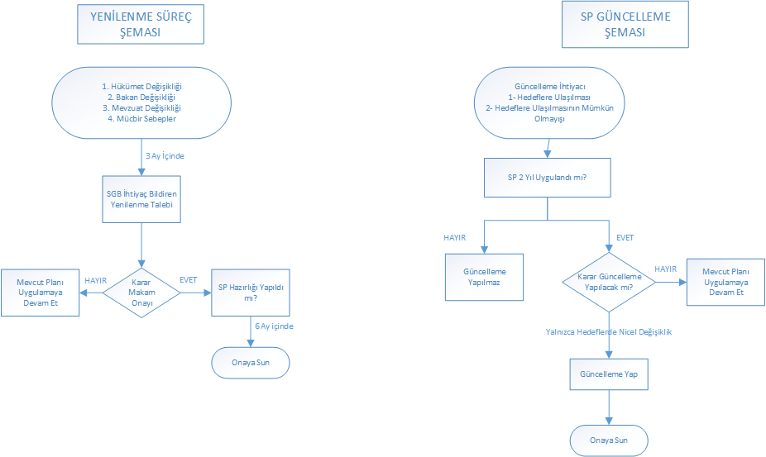

Slide 12
ÜÇÜNCÜ BÖLÜM Stratejik Planlama Sürecine İlişkin Takvim Stratejik planların süresi, güncelleştirilmesi ve yenilenmesi
Stratejik planların hazırlanması
MADDE 9 – (1) Hazırlık dönemini tamamlayan kamu idareleri, stratejik planlarını, 5018 sayılı Kamu Malî Yönetimi ve Kontrol Kanununa, bu Yönetmeliğe, Kılavuza ve Müsteşarlıkça yayımlanan stratejik planlamaya ilişkin diğer rehberlere uygun olarak hazırlar.
Bakanların sorumluluğu
MADDE 10 – (1) Bakanlar, bakanlıklarının ve bakanlıklarına bağlı ve ilgili kamu idarelerinin stratejik planlarının kalkınma planlarına ve programlara uygun olarak hazırlanmasından ve uygulanmasından sorumludur. Bu sorumluluk, Yükseköğretim Kurulu, üniversiteler ve yüksek teknoloji enstitüleri için Millî Eğitim Bakanına; mahallî idareler için İçişleri Bakanına aittir.
Üst yöneticilerin sorumluluğu
MADDE 11 – (1) Üst yöneticiler, idarelerinin stratejik planlarının hazırlanmasından ve uygulanmasından Bakana; mahalli idarelerde ise meclislerine karşı sorumludur.

Slide 13
DÖRDÜNCÜ BÖLÜM Stratejik Planların Kalkınma Planı ve Programlarla İlişkilendirilmesi
Plan ve programlarla ilişki
MADDE 12 –
1- Kamu idarelerinin stratejik planları, kalkınma planı, orta vadeli program ve faaliyet alanı ile ilgili diğer ulusal, bölgesel ve sektörel plan ve programlara uygun olarak hazırlanır.
2- Kamu idareleri, stratejik planlarını hazırlarken orta vadeli programda yer alan amaç, politikalar ve makro büyüklükler ile orta vadeli malî planda belirlenen teklif tavanlarını dikkate alarak yıllar itibarıyla amaç ve hedefler bazında kaynak dağılım tahmininde bulunur.

Slide 14
DÖRDÜNCÜ BÖLÜM Stratejik Planların Kalkınma Planı ve Programlarla İlişkilendirilmesi
Planın değerlendirilmesi
MADDE 13 –
1- Mahallî idareler dışındaki kamu idareleri, stratejik planlarını değerlendirilmek üzere stratejik planın kapsadığı dönemin ilk yılından önceki yılın ocak ayında Müsteşarlığa gönderir.
2- Müsteşarlık, stratejik planları;
a) Kalkınma planı, orta vadeli program ve faaliyet alanı ile ilgili diğer ulusal, bölgesel ve sektörel plan ve programlara uygunluk,
b) Bu Yönetmelikte, Kılavuzda ve stratejik planlamaya ilişkin diğer rehberlerde belirtilen usul ve esaslara uygunluk,
c) Stratejik planda yer alan misyon, vizyon, amaç ve hedeflerin birbirleri ile bağlantıları ve kavramsal tutarlılık,
ç) Diğer idarelerin stratejik planları ile uyum ve tutarlılık,
hususları açısından inceler.
3- İnceleme sonucunda gerek görülen durumlarda hazırlanan değerlendirme raporu ilgili idareye üç ay içinde gönderilir.

Slide 16
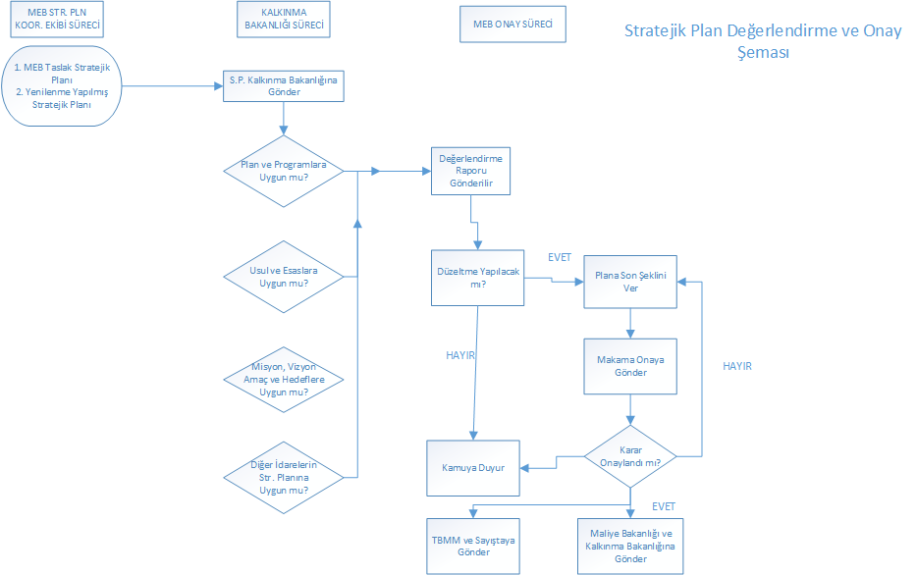

Slide 17
DÖRDÜNCÜ BÖLÜM Stratejik Planların Kalkınma Planı ve Programlarla İlişkilendirilmesi
Performans Programı
MADDE 16 –
1- Performans programları, stratejik planların yıllık uygulama dilimlerini oluşturur. Kamu idareleri performans programlarını stratejik planlarına uygun olarak Maliye Bakanlığınca belirlenen usul ve esaslar çerçevesinde hazırlar.
2- Bütçeler performans programına uygun olarak hazırlanır.
3- Performans programları Maliye Bakanlığına ve Müsteşarlığa gönderilir.

Slide 18
DÖRDÜNCÜ BÖLÜM Stratejik Planların Kalkınma Planı ve Programlarla İlişkilendirilmesi
Performans göstergeleri
MADDE 17 – (1) Performans göstergeleri stratejik planlarda yer alır. Performans göstergelerinin tespitine ve değerlendirilmesine ilişkin usul ve esaslar Müsteşarlık ile Maliye Bakanlığı tarafından birlikte belirlenir. Kamu idareleri, performans göstergelerini bu usul ve esaslar çerçevesinde oluşturur.

